Slide 1
Metoda Veroniky Sherborne

Slide 2
Veronika Sherborne
(1922 – 1990)
Studovala na Berkhamstead škole pro dívky
Poté pracovala jako učitelka tělesné výchovy a tance v Bedford college a poté se věnovala fyzioterapii
Po seznámení s Rudolfem Labanem začala pohlížet na lidské tělo z jiného úhlu
Chtěla docílit toho, aby se dítě cítilo ve vlastním těle ,,jako doma“ a dokázalo vytvářet vztahy

Slide 3
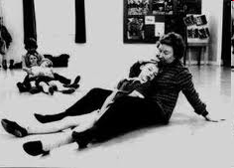
Veronika Sherborne
Svou metodu představila v několika zemích (př. Norsko, Kanada, Polsko, Austrálie,…)
Cílem je překonat strach z prostoru, seznámit se s tím, jak se naše tělo pohybuje – důvěra
Svou metodu popsala v několika časopisech a knihách

Slide 4
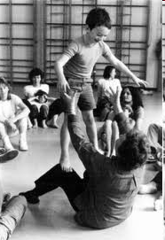
Metoda pohybového rozvoje Veroniky Sherborne
Systém aktivit, které stimulují vývoj dítěte po stránce pohybové, smyslové, emocionální a rozumové
Pomáhá při rozvoji uvědomění si vlastního těla, uvědomění si prostoru kolem sebe, při rozvíjení sociálních kontaktů a sebevědomí
Prvky řečové, rozumové, smyslové a hudebně pohybové výchovy, bazální stimulace a psychomotoriky

Slide 5
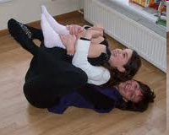
Metoda pohybového rozvoje Veroniky Sherborne
Systém pohybových aktivit se nacvičuje ve třech vzájemně navazujících fázích
1.provádíme cvičení v návaznosti na dospělého
2.dítě působí aktivně proti dospělému
3.dospělý a dítě vzájemně spolupracují

Slide 6
Metoda pohybového rozvoje Veroniky Sherborne
Průběh:
Zahájení – přivítání účastníků jménem, využívání písní, říkadel, zařazení pohybových her s dotýkáním
Následuje cvičení žáka a dospělého, kdy dospělý je aktivní a dítě pasivní, cílem je navázat kontakt s dítětem a motivovat ho pro spolupráci.
Později zařadíme cviky, kdy aktivitu projevuje žák, šikovnější děti provádí ve dvojicích cviky proti sobě. Snažíme se, aby žáci ze sebe vydali co nejvíce energie.
Na závěr cvičení probíhá jako spolupráce ve skupině. Společná cvičení utváří vztahy v dané skupině a navazují se nové kontakty.

Slide 7
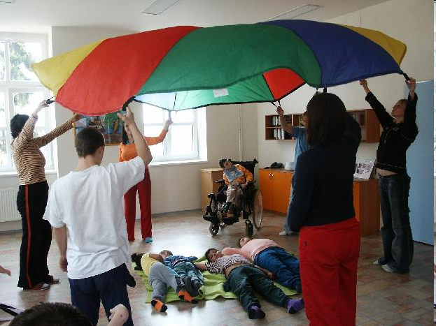
Metoda pohybového rozvoje Veroniky Sherborne
Cviky prokládáme krátkými relaxacemi a po cvičení je relaxace delší
Cvičení zakončíme pochvalou
Je vhodná přítomnost více pedagogů

Slide 8
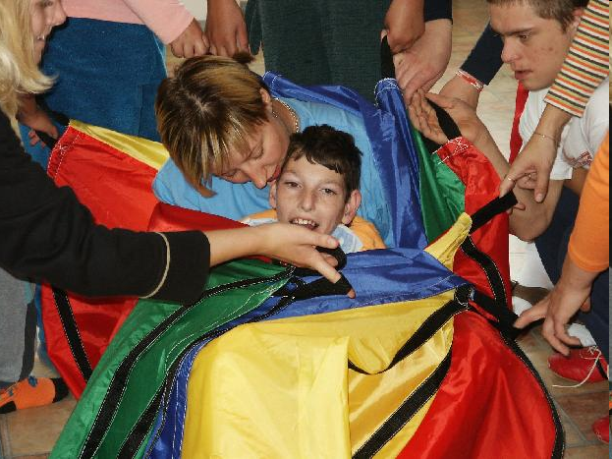
Metoda pohybového rozvoje Veroniky Sherborne
Cíl: navodit a nechat dítěti prožít jeho přirozený pohyb a tím utlumit patologii
Vycházet z dobré znalosti jeho aktuálního zdravotního stavu a konkrétní diagnózy
Jedinci se souběžným postižením více vadami, s tělesným, se smyslovým či s mentálním postižením

Slide 9
Použité zdroje
http://www.zsadd-prostejov.cz/fotogalerie-zs.php
http://www.sherbornemovementuk.org/veronica-sherborne.html
MUCHOVÁ, J. Edukace jedinců s těžkým zdravotním postižením ve třídách s rehabilitačním vzdělávacím programem. Brno: 2006

Slide 10
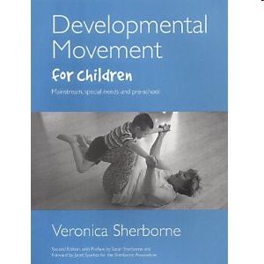
Kniha Veroniky Sherborne
Developmental Movement for Children

